Slide 1

Тема уроку: сортування

Slide 2
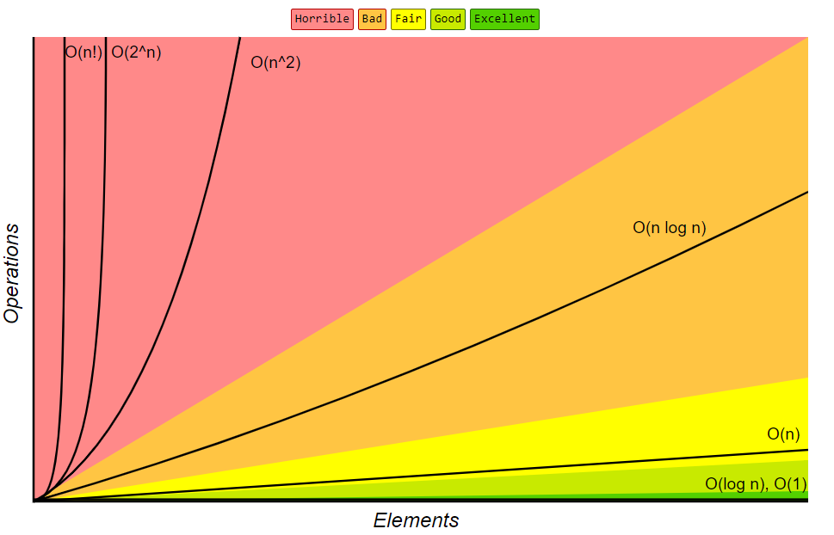
Графік зростання О

Slide 3
Графік зростання О
Складність
Коментар
Приклади
O (1)
Сталий час роботи не залежно від розміру задачі
Пошук у хеш-таблиці
O(loglog n)
Дуже повільне зростання необхідного чаcy
Очікуваний час роботи інтерполюючого пошуку п елементів
O (log n)
Логарифмічне зростання — подвоєння розміру задачі збільшує час роботи на палу величину
Швидке обчислення х n;
двійковий пошук у відсортованому масиві з n елементів
O (n)
Лінійне зростання — подвоєння розміру задачі подвоїть і необхідний час
Додавання/віднімання чисел з n цифр; лінійний пошук в масиві з n елементів
O (n log n)
Лінеаритмічне зростання — подвоєння розміру задачі збільшить необхідний час трохи більше ніж вдвічі
Сортування злиттям або купою масиву з n елементів.
O (n2)
Квадратичне зростання — подвоєння розміру задачі вчетверо збільшує необхідний час
Елементарні алгоритми сортування масивів з п елементів;
Лінійний пошук у квадратній матриці розмірності n.
O (n3)
Кубічне зростання — подвоєння розміру задачі збільшує необхідний час у вісім разів
Звичайне множення матриць
O (аn)
Експоненціальне зростання — збільшення розміру задачі на 1 призводить до а-кратного збільшення необхідного часу
Деякі задачі комівояжера;
Алгоритми пошуку повним перебором

Slide 4
Сортування
Сортування – це впорядкування елементів масиву в зазначеному порядку (за зростанням, спаданням, за останньою цифрою, за сумою дільників і т. д.).
Алгоритми:
прості та зрозумілі, але неефективні для великих масивів
метод бульбашкового сорту
метод сортування вибором
складні, але ефективні
"швидке сортування" (Quick Sort)
сортування "кучею" (Heap Sort)
сортування злиттям
пірамідальне сортування
складність O(N²)
складність O(N·logN)
час
O(N²)
O(N·logN)
N

Slide 5
Сортування «бульбашкою»
Сортування бульбашкою — це найпростіший алгоритм сортування, яке здійснюється шляхом перестановки суміжних елементів, що повторюється, якщо вони розташовані не в потрібному порядку.
Цей алгоритм не підходить для великих наборів даних, тому що його складність у середньому та складність у гіршому випадку досить висока.

Slide 6
Сортування «бульбашкою»
public class BubbleSortExample { public static void main(String[] args) { int[] arr = {64, 34, 25, 12, 22, 11, 90}; System.out.println("Масив до сортування:"); printArray(arr); bubbleSort(arr); System.out.println("Масив після сортування:"); printArray(arr); } // Метод для сортування масиву "бульбашкою" static void bubbleSort(int[] arr) { int n = arr.length; for (int i = 0; i < n-1; i++) { for (int j = 0; j < n-i-1; j++) { if (arr[j] > arr[j+1]) { // обмін елементів, якщо вони не впорядковані int temp = arr[j]; arr[j] = arr[j+1]; arr[j+1] = temp; } } } } // Метод для друку масиву static void printArray(int[] arr) { for (int value : arr) { System.out.print(value + " "); } System.out.println(); } }
Провести ітерацію зліва, порівнюючи сусідні елементи та поміщаючи більший із них праворуч. В результаті спочатку буде знайдено найбільший елемент, який потім буде переміщений у праву крайню позицію.
Повторити процес для лівого підмасиву, який ще не відсортований: знайти в ньому найбільший елемент і помістити його в праву позицію підмасиву. Повторювати процес, доки не будуть відсортовані всі дані.

Slide 7
Сортування «бульбашкою»
Тимчасова складність: O(n²)
Додатковий простір: O(1)
Бульбашкове сортування просте для розуміння, і його нескладно реалізувати. Для його не потрібний додатковий простір, крім тимчасових змінних. Це стабільний алгоритм сортування, тобто елементи з тим самим значенням будуть розташовані в тому ж порядку відносно один одного і в відсортованому масиві.
У той самий час сортування бульбашкою дуже повільно обробляє великі набори даних, оскільки його тимчасова складність дорівнює O(n²). Крім того, цей алгоритм заснований на порівнянні, що у певних випадках може обмежувати його ефективність.

Slide 8
Сортування «швидке»
Алгоритм працює за принципом «розділяй і володарюй» — ми будемо ділити масив і застосовувати один і той самий алгоритм до його частин, які будуть поступово зменшуватися.
Загальна схема алгоритму виглядає так:
З масиву обирається елемент, який називається pivot, тобто опорний елемент.
Далі виконується процедура поділу масиву таким чином, щоб в одній його частині знаходилися всі елементи, які менше або дорівнюють опорному елементу, а в другій — всі елементи які більші опорного елементу.
Для кожного підмасиву, якщо в них більше двох елементів, рекурсивно виконується процедура, описана в попередньому пункті. Якщо елементів два, то вони порівнюються між собою і за необхідності міняються місцями.
Після виконання цих дій ми отримаємо повністю відсортований масив.

Slide 9
Сортування «швидке». Приклад
public class QuickSort {
public static void main(String[] args) {
int[] array = {29, 10, 14, 37, 13}; // Приклад масиву, який потрібно відсортувати
quickSort(array, 0, array.length - 1); // Виклик методу швидкого сортування
// Виведення відсортованого масиву
System.out.println("Відсортований масив:");
for (int num : array) {
System.out.print(num + " ");
}
}
// Метод швидкого сортування
public static void quickSort(int[] array, int low, int high) {
if (low < high) {
int pivotIndex = partition(array, low, high); // Отримання індексу опорного елементу
// Рекурсивно сортуємо підмасиви навколо опорного елементу
quickSort(array, low, pivotIndex - 1);
quickSort(array, pivotIndex + 1, high);
}
}
// Метод для розбиття масиву навколо опорного елементу
public static int partition(int[] array, int low, int high) {
int pivot = array[high]; // Опорний елемент
int i = low - 1; // Індекс меншого елементу
for (int j = low; j < high; j++) {
// Якщо поточний елемент менший за опорний
if (array[j] < pivot) {
i++;
// Міняємо місцями елементи з індексами i та j
int temp = array[i];
array[i] = array[j];
array[j] = temp;
}
}
// Переміщаємо опорний елемент на правильну позицію
int temp = array[i + 1];
array[i + 1] = array[high];
array[high] = temp;
return i + 1; // Повертаємо індекс опорного елементу
}
}

Slide 10
Сортування «швидке». Характеристика
Переваги і недоліки алгоритму
Що стосується складності швидкого сортування, то в найкращому випадку ми отримаємо складність Ω (n log n), а в найгіршому — O(n²). Окрім низької обчислювальної складності цьому алгоритму притаманні й інші переваги:
на практиці це один з найбільш швидкодіючих алгоритмів внутрішнього сортування;
алгоритм доволі простий як для розуміння, так і для реалізації;
потребує лише O(n) пам’яті, для покращеної версії — O(1);
дозволяє розпаралелювання для сортування підмасивів;
працює на пов’язаних списках;
є найефективнішим для сортування великої кількості даних.
Недоліками можна вважати:
нестійкість;
обчислювальна складність сильно деградує за умови невдалих вхідних даних.

Slide 11
Сортування «вставкою»
Сортування вставкою — це простий алгоритм сортування для масивів з невеликою кількістю елементів.
Масив віртуально поділяється на відсортовану та невідсортовану частини. Потім елементи відсортованої частини переміщуються на необхідну позицію у відсортованій частині.
Алгоритм сортування «вставкою»
Щоб відсортувати масив розміром N за зростанням методом вставки, потрібно провести ітерацію масиву і порівняти поточний елемент (ключ) з попереднім. Якщо ключовий елемент менший за попередника, то порівняти його з елементами, розташованими перед попередником. Перемістити великі елементи на одну позицію вгору, щоб створити місце для елемента, що переставляється.

Slide 12
Сортування «вставкою». Приклад
public class InsertionSort {
public static void insertionSort(int[] array) {
int n = array.length;
for (int i = 1; i < n; ++i) {
int key = array[i];
int j = i - 1;
// Переміщуємо елементи, які більші за key, вправо на одну позицію
while (j >= 0 && array[j] > key) {
array[j + 1] = array[j];
j = j - 1;
}
array[j + 1] = key;
}
}
public static void printArray(int[] array) {
int n = array.length;
for (int i = 0; i < n; ++i) {
System.out.print(array[i] + " ");
}
System.out.println();
}
public static void main(String[] args) {
int[] array = {12, 11, 13, 5, 6};
System.out.println("Масив до сортування:");
printArray(array);
insertionSort(array);
Sy

Slide 13
Сортування «вставкою». Характеристика
Тимчасова складність: O(n²)
Додатковий простір: O(1)
Ефективна для малих значень даних. Є адаптивним, тобто підходить також для наборів даних, які вже частково відсортовані.

Slide 14
Сортування «вибором»
Сортування вибором — це простий та ефективний алгоритм сортування, який на кожній ітерації вибирає найменший (або більший) елемент із невідсортованої частини масиву/списку та переміщує його у відсортовану.
Алгоритм сортування «вибором»
Щоб відсортувати масив методом сортування вибором, потрібно вибирати ітеративно найменший або найбільший елемент з невідсортованого підмасиву та міняти його місцями з першим елементом з невідсортованого підмасиву. Повторювати цей процес для кожного елемента з невідсортованого підмасиву, доки не буде відсортовано весь масив.

Slide 15
Сортування «вибором». Приклад
public class SelectionSort {
public static void selectionSort(int[] array) {
int n = array.length;
for (int i = 0; i < n - 1; i++) {
int minIndex = i;
for (int j = i + 1; j < n; j++) {
if (array[j] < array[minIndex]) {
minIndex = j;
}
}
// Обмін значень
int temp = array[minIndex];
array[minIndex] = array[i];
array[i] = temp;
}
}
public static void main(String[] args) {
int[] arr = {64, 25, 12, 22, 11};
System.out.println("Масив до сортування:");
printArray(arr);
selectionSort(arr);
System.out.println("Масив після сортування:");
printArray(arr);
}
// Допоміжний метод для виводу масиву на екран
public static void printArray(int[] array) {
for (int i = 0; i < array.length; i++) {
System.out.print(array[i] + " ");
}
System.out.println();
}
}

Slide 16
Сортування «вибором». Характеристика
Тимчасова складність: O(n²), тому що використовується два цикли:
для вибору елементів з масиву по одному = O(n);
для порівняння обраного елемента з кожним іншим елементом масиву = O(n);
сукупна складність = O(n) * O(n) = O(n*n) = O(n².)
Додатковий простір: O(1), тому що додаткова пам'ять використовується тільки для збереження одного значення при перестановці.
Сортування вибором робить не більше O(n) перестановок і буде корисним, коли запис у пам'ять коштує дорого.

Slide 17
Сортування «злиттям»
Сортування злиттям — це алгоритм сортування, який ділить масив на підмасиви, сортує кожен з них, а потім поєднує відсортовані підмасиви, що в результаті дає відсортований масив.
Алгоритм сортування «злиттям»
Рекурсивно розділяти масив на половини, поки його можна ділити. У результаті в кожному підмасиві залишається лише один елемент, а такий масив завжди відсортований. Поєднати відсортовані підмасиви в один відсортований масив.

Slide 18
Сортування «злиттям». Приклад
public class MergeSort {
public static void mergeSort(int[] array) {
if (array.length <= 1) {
return;
}
int middle = array.length / 2;
int[] leftArray = new int[middle];
int[] rightArray = new int[array.length - middle];
// Копіюємо елементи в лівий та правий підмасиви
System.arraycopy(array, 0, leftArray, 0, middle);
System.arraycopy(array, middle, rightArray, 0, array.length - middle);
// Рекурсивно сортуємо лівий та правий підмасиви
mergeSort(leftArray);
mergeSort(rightArray);
// Злиття двох відсортованих підмасивів
merge(leftArray, rightArray, array);
}
private static void merge(int[] leftArray, int[] rightArray, int[] result) {
int leftIndex = 0, rightIndex = 0, resultIndex = 0;
// Порівнюємо елементи з лівого та правого підмасивів і злиттям їх у результат
while (leftIndex < leftArray.length && rightIndex < rightArray.length) {
if (leftArray[leftIndex] <= rightArray[rightIndex]) {
result[resultIndex++] = leftArray[leftIndex++];
} else {
result[resultIndex++] = rightArray[rightIndex++];
}
}
// Додаємо залишкові елементи з лівого підмасиву (якщо є)
while (leftIndex < leftArray.length) {
result[resultIndex++] = leftArray[leftIndex++];
}
// Додаємо залишкові елементи з правого підмасиву (якщо є)
while (rightIndex < rightArray.length) {
result[resultIndex++] = rightArray[rightIndex++];
}
}
public static void main(String[] args) {
int[] array = {12, 11, 13, 5, 6, 7};
System.out.println("Початковий масив:");
printArray(array);
mergeSort(array);
System.out.println("Масив після сортування:");
printArray(array);
}
private static void printArray(int[] array) {
for (int num : array) {
System.out.print(num + " ");
}
System.out.println();
}
}

Slide 19
Сортування «злиттям». Характеристика
Тимчасова складність: O(N log(N))
Додатковий простір: O(N)
Сортування злиттям застосовується у таких цілях:
сортування великих наборів даних — завдяки тому, що гарантована складність у гіршому випадку дорівнює O(n log n);
зовнішнє сортування — коли набір даних для сортування занадто великий і не міститься в пам'яті;
Сортування користувача — сортування злиттям можна адаптувати для різних випадків розподілу вхідних даних, наприклад, для частково відсортованих, майже відсортованих або повністю несортованих даних;
підрахунок кількості інверсій.

Slide 20
Сортування «пірамідальне»
Пірамідальне сортування — це метод сортування на основі порівняння, який використовує структуру даних двійкової купи.
Це сортування нагадує сортування вибором. Спочатку визначається мінімальний елемент і поміщається на початок. Той самий процес повторюється інших елементів.
Алгоритм сортування «пірамідальне»
створити купу із заданого вхідного масиву;
повторювати наступні кроки, поки розмір купи стане рівним одиниці:
• поміняти місцями кореневий елемент купи (який є найбільшим елементом) з останнім елементом купи;
• видалити останній елемент купи (який тепер знаходиться на правильній позиції);
• підняти елементи купи, що залишилися.
відсортований масив створюється шляхом зміни порядку елементів у вхідному масиві.

Slide 21
Сортування «пірамідальне». Приклад
public class HeapSort {
// Метод для сортування масиву за допомогою пірамідального сортування
public static void heapSort(int[] array) {
int n = array.length;
// Побудова купи (heap)
for (int i = n / 2 - 1; i >= 0; i--)
heapify(array, n, i);
// Поступове видалення максимального елементу з купи і вставлення його у відсортовану частину масиву
for (int i = n - 1; i > 0; i--) {
// Переміщаємо поточний корінь у кінець
int temp = array[0];
array[0] = array[i];
array[i] = temp;
// Викликамо heapify на зменшеній купі
heapify(array, i, 0);
}
}
// Функція для виконання heapify піддерева з коренем індексу i, що має розмір n
static void heapify(int[] array, int n, int i) {
int largest = i; // Ініціалізуємо найбільший елемент як корінь
int left = 2 * i + 1; // Лівий дочірній вузол
int right = 2 * i + 2; // Правий дочірній вузол
// Якщо лівий дочірній вузол більший за корінь
if (left < n && array[left] > array[largest])
largest = left;
// Якщо правий дочірній вузол більший за найбільший досі вузол
if (right < n && array[right] > array[largest])
largest = right;
// Якщо найбільший елемент не корінь
if (largest != i) {
int swap = array[i];
array[i] = array[largest];
array[largest] = swap;
// Рекурсивно heapify піддерево
heapify(array, n, largest);
}
}
// Метод для виведення масиву на екран
public static void printArray(int[] array) {
int n = array.length;
for (int i = 0; i < n; ++i)
System.out.print(array[i] + " ");
System.out.println();
}
// Приклад використання
public static void main(String[] args) {
int[] array = {12, 11, 13, 5, 6, 7};
System.out.println("Даний масив:");
printArray(array);
heapSort(array);
System.out.println("Відсортований масив:");
printArray(array);
}
}

Slide 22
Сортування «пірамідальне». Характеристика
Тимчасова складність: O(n log n)
Додатковий простір: O(1)
Пірамідальне сортування виконується "на місці". Її типова реалізація нестабільна, але її можна зробити такою. Вона приблизно в 2-3 рази повільніше за швидку.
Для пірамідального сортування використовується мінімальний обсяг пам'яті. Вона проста розуміння, оскільки у ній не використовуються просунуті концепції, наприклад, рекурсія. У цьому пірамідальна сортування нестабільна, оскільки порядок елементів щодо одне одного може змінитися. Крім того, вона не є дуже ефективною для обробки дуже складних даних.

